Slide 1
Optical tweezers
NTUCSGP-Group5
B06902006 王俊翔
B06902028 林柏劭
B06902072 李 謙
Notes:
Hello 大家好 我們是第五組
我們要模擬的主題是optical tweezer 也就是光鑷

Slide 2
什麼是光鑷(Optical Tweezers)
光鑷是非常精確的設備，可以將亞微米級的顆粒移動亞奈米級的距離。
常常被用於研究和操作DNA，蛋白質，酶甚至是單個分子，在生物學方面的應用十分廣泛。
Notes:
在開始模擬前，我們需要去知道甚麼是光鑷。

Slide 3
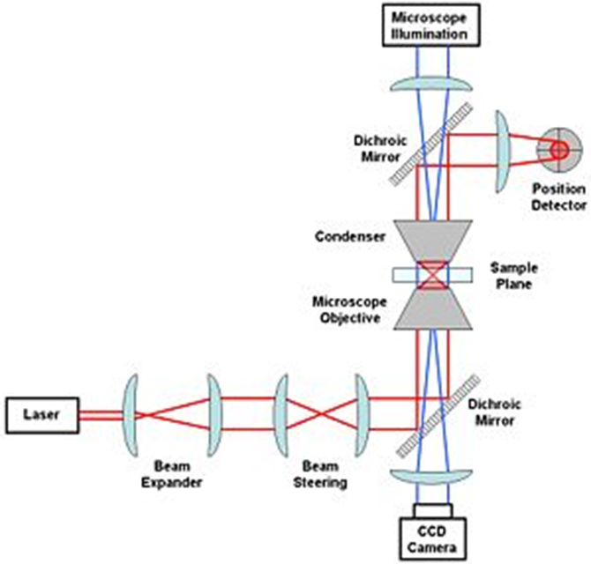
原理
將雷射通過顯微鏡物鏡已到高度聚焦雷射束
利用高度聚焦雷射束產生的力來操作奈米或微米級的介電質顆粒
力的產生可分為兩種情況 :
1.是光波長<<捕獲物體直徑
2.是光波長>>捕獲物體直徑
Notes:
在初步了解光鑷後，我們需要去知道它的原理

Slide 4
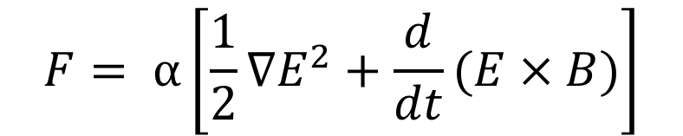
當光波長>>捕獲物體直徑
可用 Electric Dipole 解釋：將物體當作Electric Diple，受到光的電場與磁場所產生的力
因為比較複雜，所以這次暫不討論
$$F= α\left[\frac{1}{2}∇E^{2}+\frac{d}{dt}(E×B)\right]$$
其中α = p(polorization偏振)/E，E、B是光波的電場與磁場
Notes:
電偶極子
較難在模擬中實現出來

Slide 5
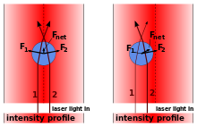
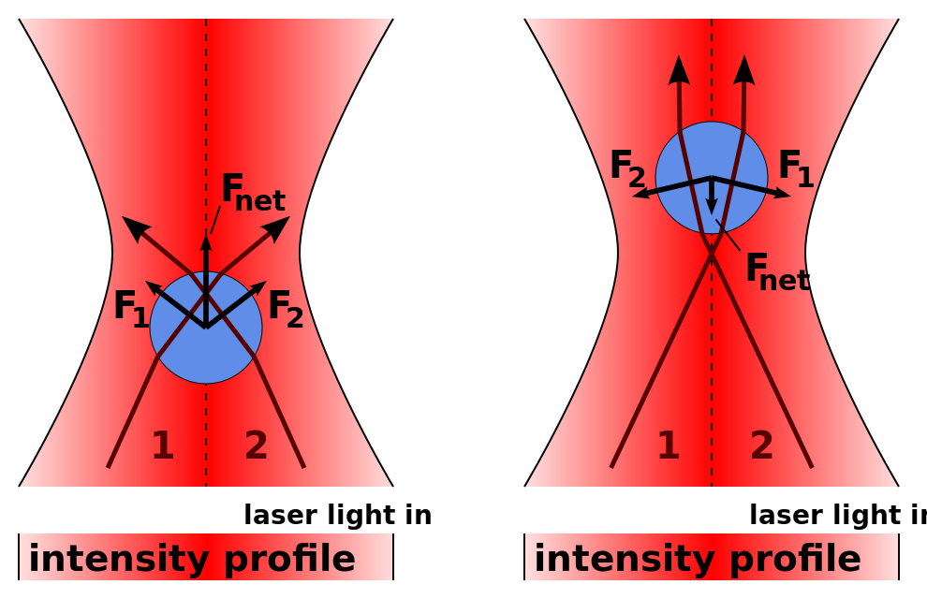
當光波長<<捕獲物體直徑
可用射線光學來解釋
光子穿過物體會因為折射動量改變，根據牛頓第三運動定律，這也會造成物體動量改變(受力)
Notes:
就會有一個大小相等，方向相反的動量作用於該顆粒，進而造成物體動量改變

Slide 6
模擬
使用Vpython模擬當光波長<<捕獲物體直徑的情況
將光假設為一顆顆的光子，含有動量
我們假設：
這樣我們就可以透過傳統力學來計算動量變化
假設物體是一個細胞，折射率為1.33
更改實際的一些數值，以更好觀察
$$p_{photon}=h/λ={m_{photon}v}_{photon}$$

Slide 7
程式碼解釋&模擬成果

Slide 8
成果&結論
成功利用 VPython 模擬 optical tweezers
利用 光子與捕捉物之間的動量交換 解釋 optical tweezers之作用

Slide 9
根據維基百科，「在定量科學測量中，通常電介質顆粒都會不移動到離光束中心很遠的地方。當顆粒與光束中心的距離很小時，顆粒受到的力與顆粒與光束中心的距離成正比。因此，其特性類似於普通的彈簧系統，遵守胡克定律。」，與模擬成果符合。
實際情況與模擬的差距
Notes:
在實際的狀況下，細胞和光子的大小都是十分的小，兩者的質量相差十分的大，因此能達到十分精確的移動。而我們在模擬時，因為要方便觀察，便將數值稍作修改，因此就會如剛才的影片，移動較為劇烈。

Slide 10
謝謝觀看
NTUCSGP-Group5
B06902006 王俊翔
B06902028 林柏劭
B06902072 李 謙

